Slide 1
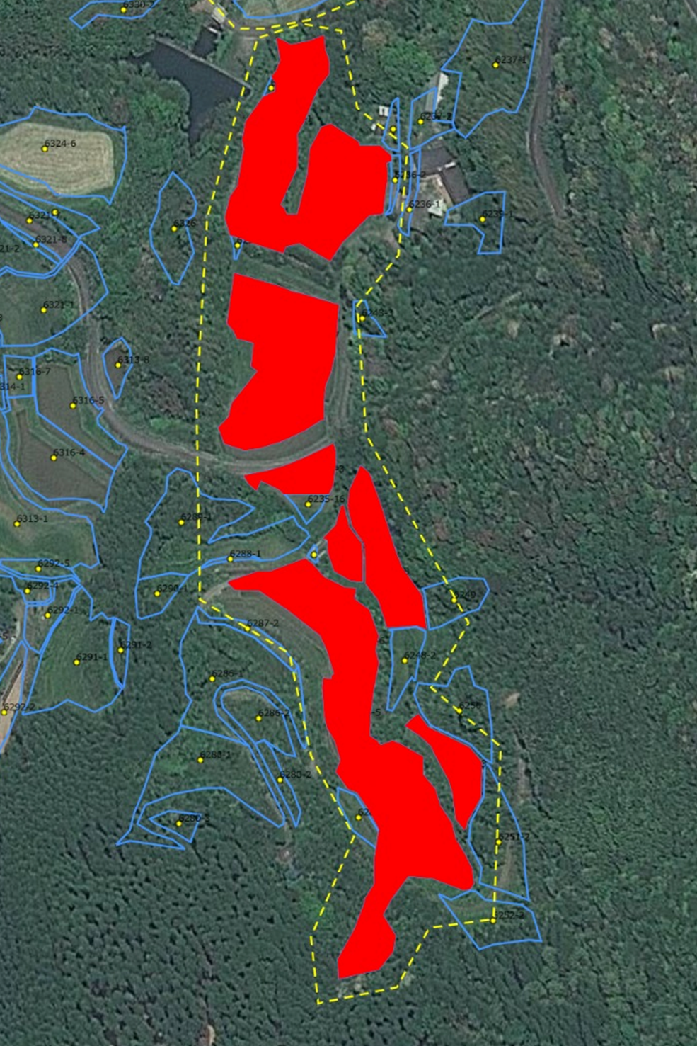

都呂々木場地区 向赤仁田

